Slide 1
Дифференциация звуков ч – щ в словах и предложениях.
Работу выполнила :
Филиппова Татьяна Евгеньевна, учитель-логопед МОУ СОШ №40 города Твери.

Slide 2
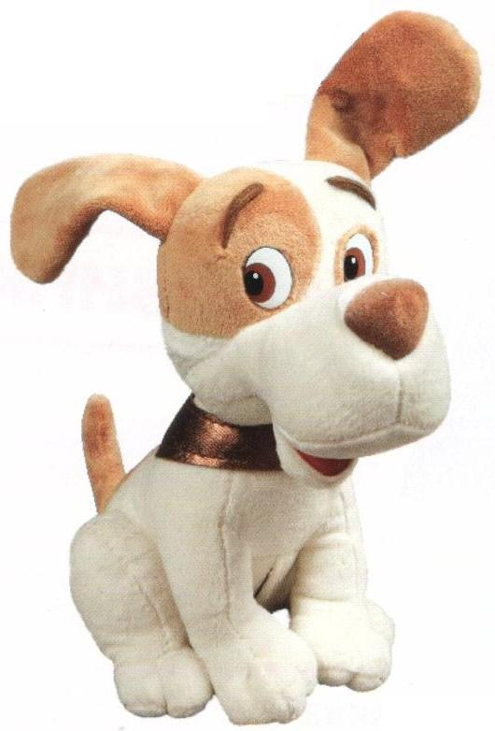
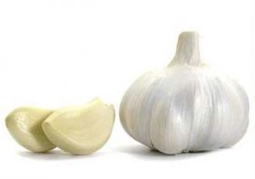
Загадки
1. Не корень, а в земле, 2. Чуть побольше рукавички
Не хлеб, а на столе. Подарили мне его.
И к пище приправа, Он пока что с непривычки
И на болезни управа. Не лакает молоко.
Как услышит в дверь звонок
Лает весело …….

Slide 3


Беседа о характерных признаках звуков (Ч), (Щ).

Slide 4
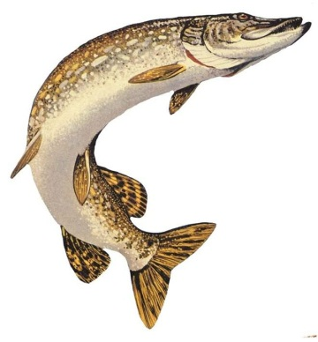
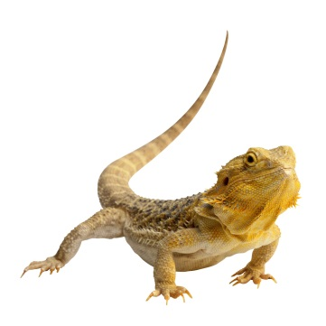
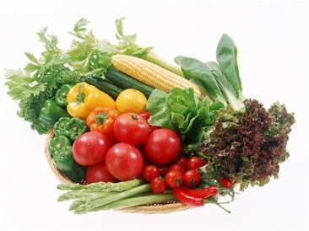
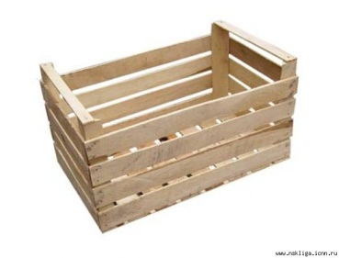
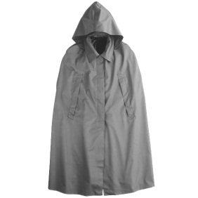
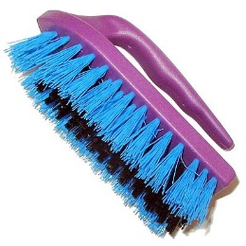
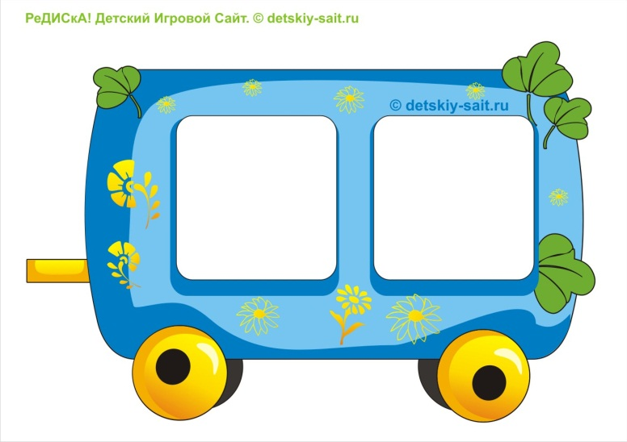
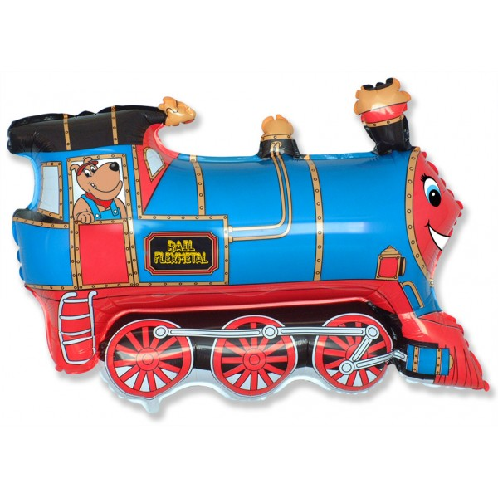
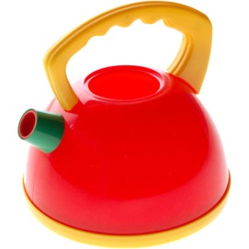


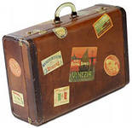
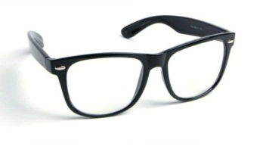
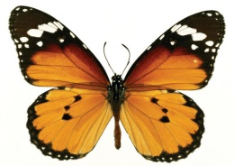
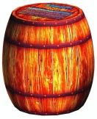
“Веселый поезд”
ч
щ

Slide 5
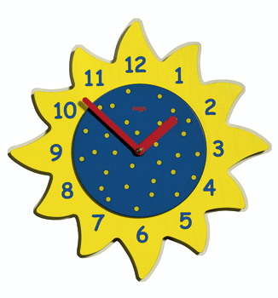
Определить место звуков -ч- -щ-
Слова: ЧУЖОЙ, ЩЁТКА, ЛУЧИ, КИРПИЧ, ГРУЩУ, УБОРЩИЦА, УЧАСТОК.
Ч Щ

Slide 6
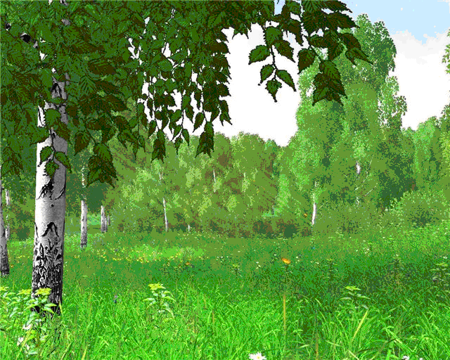
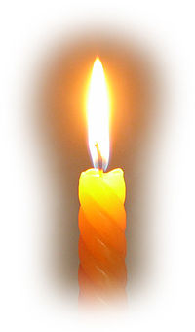
“Добавь слог”
1. -Ча- -Ща- 2. -Чу- -Щу-
ро… пи…
да… кри…
пи… уго…
ча… кру…
све… защи…
зада… встре…

Slide 7

Игра “Что я делаю?”
Катить – Я …
Грустить – Я …
Чистить – Я …
Плакать– Я …
Искать– Я …
Вертеть– Я …
Пустить– Я …
Угостить– Я …
Простить– Я …
Платить– Я …
Полоскать– Я …
Скакать– Я …

Slide 8

Вставить подходящее по смыслу слово
С улицы доносится громкий …..
(плащ, плач)
В дождливую погоду мы надеваем…..

Slide 9
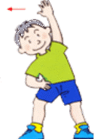
Физкультминутка

Slide 10
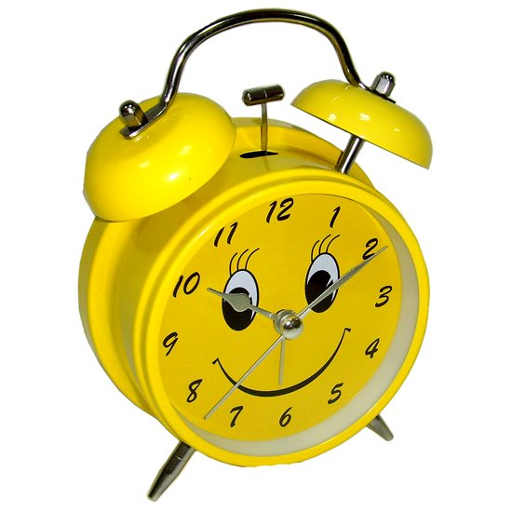
Вставить пропущенные буквы –ч- -щ-
-АСОВ-ИК, ПРИ-УРИВ ГЛАЗ, -ИНИТ -АСИКИ ДЛЯ НАС.

Slide 11
КРОССВОРД ИЗ
ОТГАДОК
1. Мы ходим ночью
Ходим днём,
Но никуда мы не уйдём.
Мы бьем исправно каждый час,
А вы, друзья, не бейте нас.
2. У неё во рту пила,
Под водой она жила
Всех пугала, всех глотала,
А теперь в котёл попала.
3. Пухлые, красивые,
До чего же милые,
На морозе розовеют,
От стыда горят, краснеют.
4. Пушистая вата
Плывет куда-то.
Чем вата ниже,
Тем дождик ближе.

Slide 12
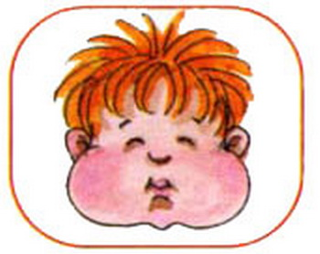
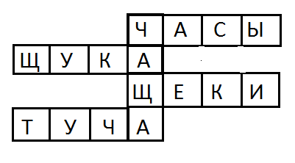
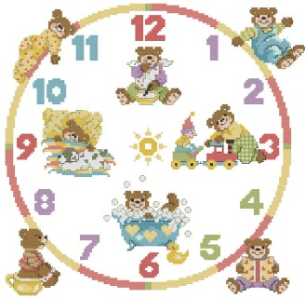

ОТГАДКИ

Slide 13


Загадка - шутка
Живёт в пещере чудовище.
Держит в лапищах сокровище.
Крепки у него лапищи,
Кривы на лапищах когтищи,
Остры у него зубищи,
Черны у него глазищи,
Блестящи его усищи!

Slide 14
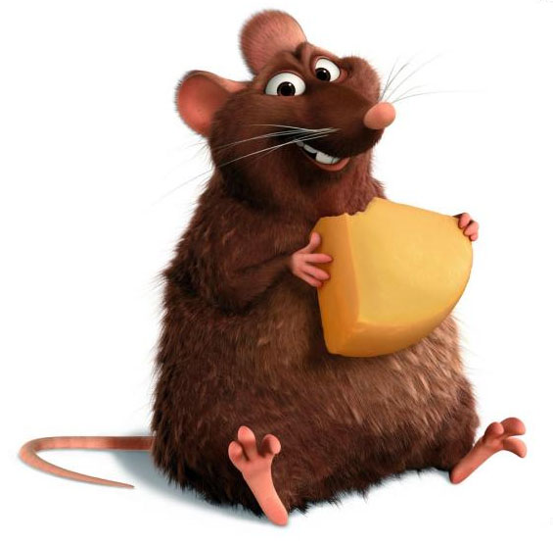
Да вы не бойтесь, малышки!
Чудовище это – мышка!
Пещера – мышкина норка!
А сокровище – хлебная корка!

Slide 15

Итог занятия
Чтобы чётко на уроках отвечать,
Надо звуки в устной речи различать.
(какие звуки мы различали?)
Чтобы грамотно читать и писать,
Надо буквы без ошибок называть.
(какими буквами обозначаются звуки -ч- -щ-?)

